Slide 1
嵌入式影像處理 PBL教學課程
Embedded System + image processing
嵌入式系統 + 影像處理
[-設計-]
老師 : 陳朝烈
學生 : 莊旻哲
日期 : 107/05/09

Slide 2
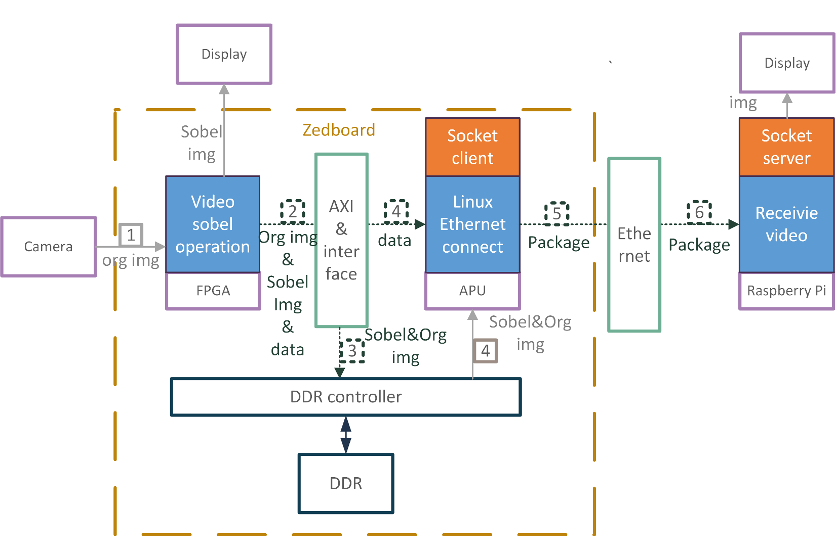
系統資料流程

Slide 3
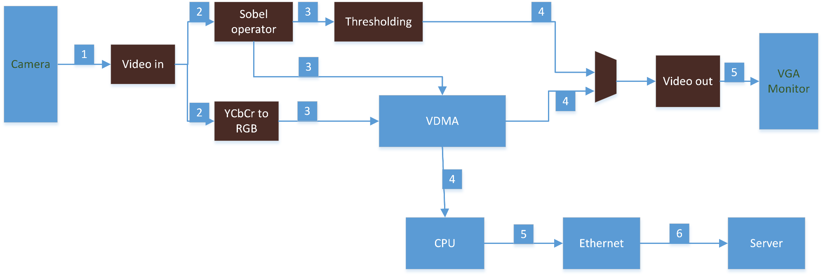
FPGA資料流程

Slide 4
Zedboard Input/Output/Parameter/Method
Input :
video in, YCrCb 4:2:2 720x480pixel, 60i 交錯式影像
Output :
VGA out, RGB 720x480pixel, 漸進式(progressive)影像
TCP Socket client, Original video 24bit RGB 720x480pixel, 漸進式(progressive)影像
TCP Socket client, Sobel video 8bit 720x480pixel
Method :
VDMA
BRAM
AXI4, AXI4-stream
YCrCb to RGB operator
Sobel operator

Slide 5
Ethernet Input/Output/Method
Input :
Original video 24bit RGB 720x480pixel, 漸進式(progressive)影像
Sobel video 8bit 720x480pixel
Output :
Original video 24bit RGB 720x480pixel,漸進式(progressive)影像
Sobel video 8bit 720x480pixel
Method :
TCP Socket Server & Client

Slide 6
Socket Server Input/Output/Method
Input :
Original video 24bit RGB 720x480pixel, 漸進式(progressive)影像
Sobel video 8bit 720x480pixel
Output :
轉換成影片儲存成 .AVI 格式
Method :
ffmpeg
Socket transmission & receive , Socket server license

